Slide 1
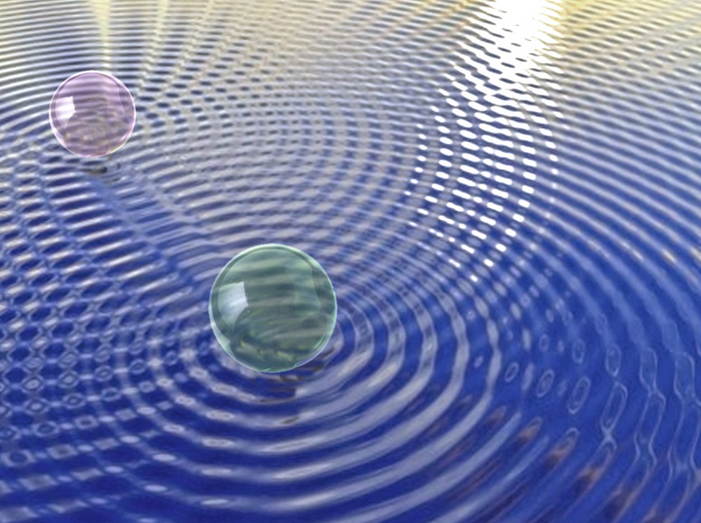
Часть II. Волновая оптика
Лекция 8. Интерференция волн

Slide 2
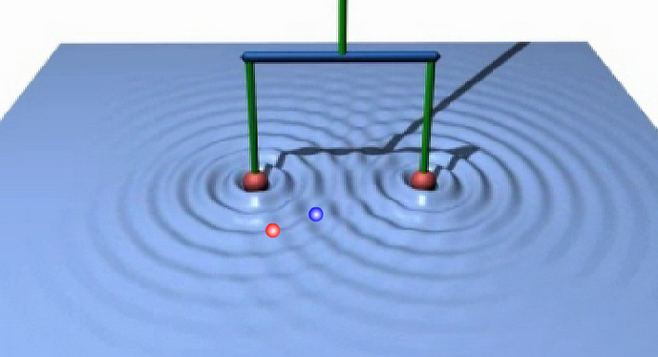
Упругие волны
Глава IV. Интерференция света
Природа света ??? Пифагор ⇒ Ньютон / Гюйгенс ⇒ Т. Юнг
§ 1. Понятие об интерференции волн

Slide 3
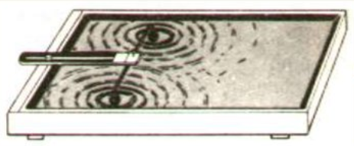

Slide 4
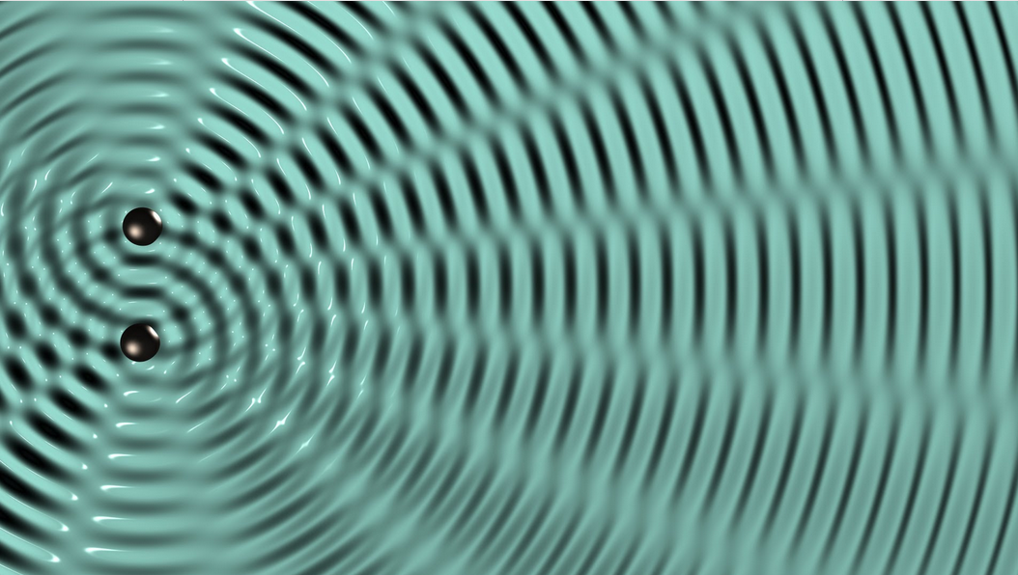
“Интерференционная картина”
Интерференция волн:
(Опр.) Интерференцией волн называется сложение волн с образованием устойчивой во времени интерференционной картины − чередованием максимумов и минимумов результирующих колебаний в различных точках пространства

Slide 5
Интерференция света
”Кто бы мог подумать, что свет слагаясь со светом, может вызвать мрак …”
Франсуа Араго

Slide 6
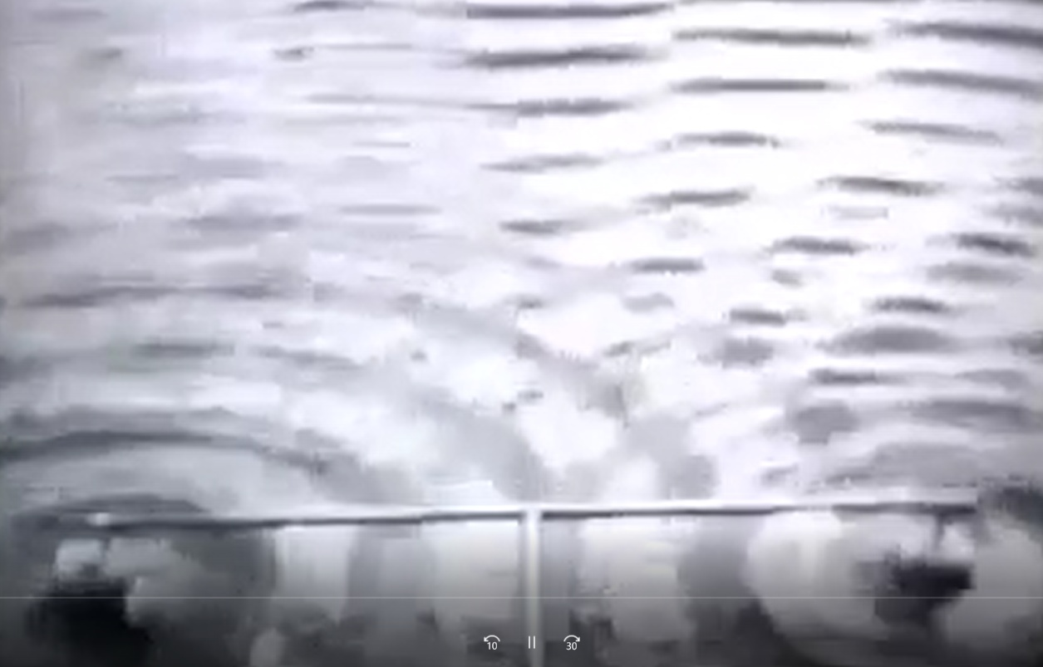
Антракт

Slide 7
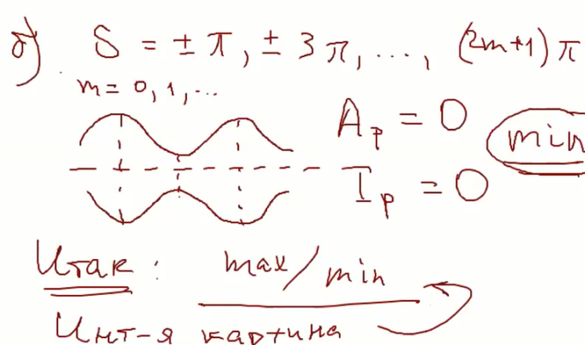
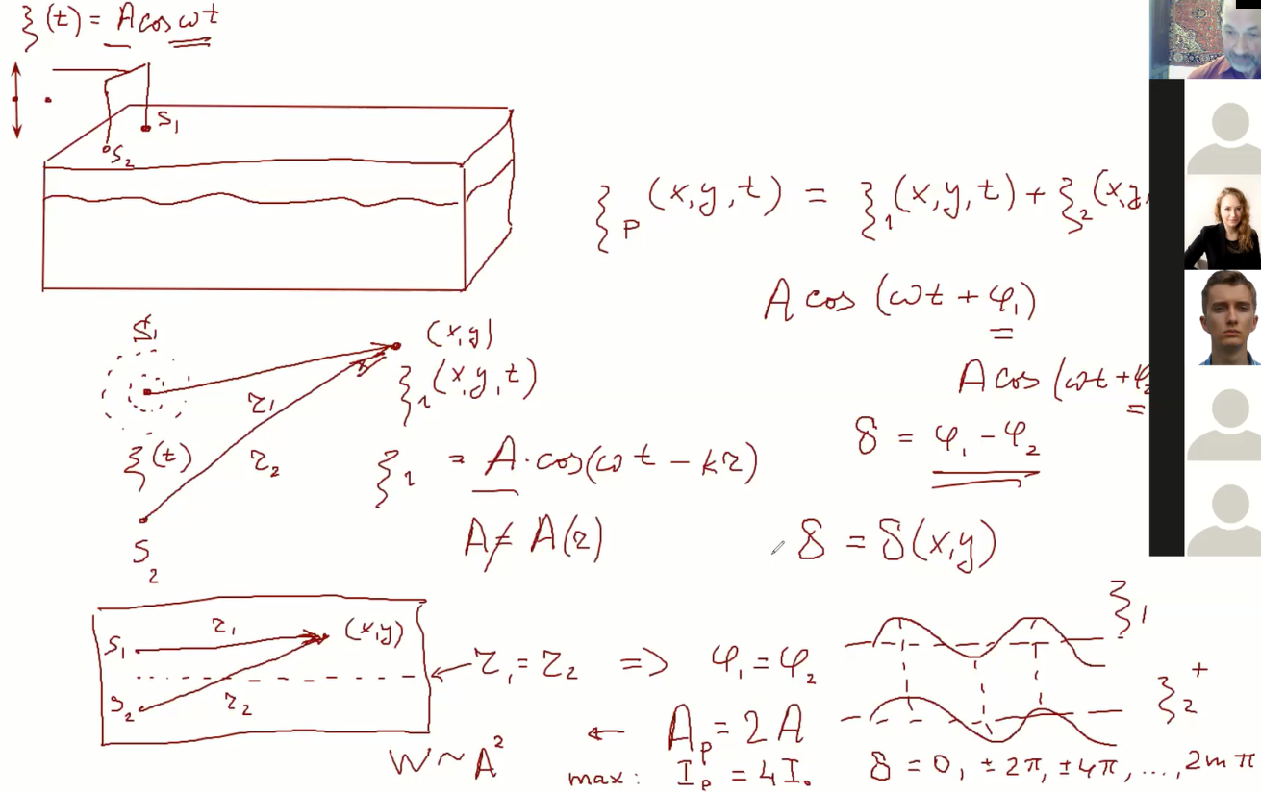
Доска 1

Slide 8
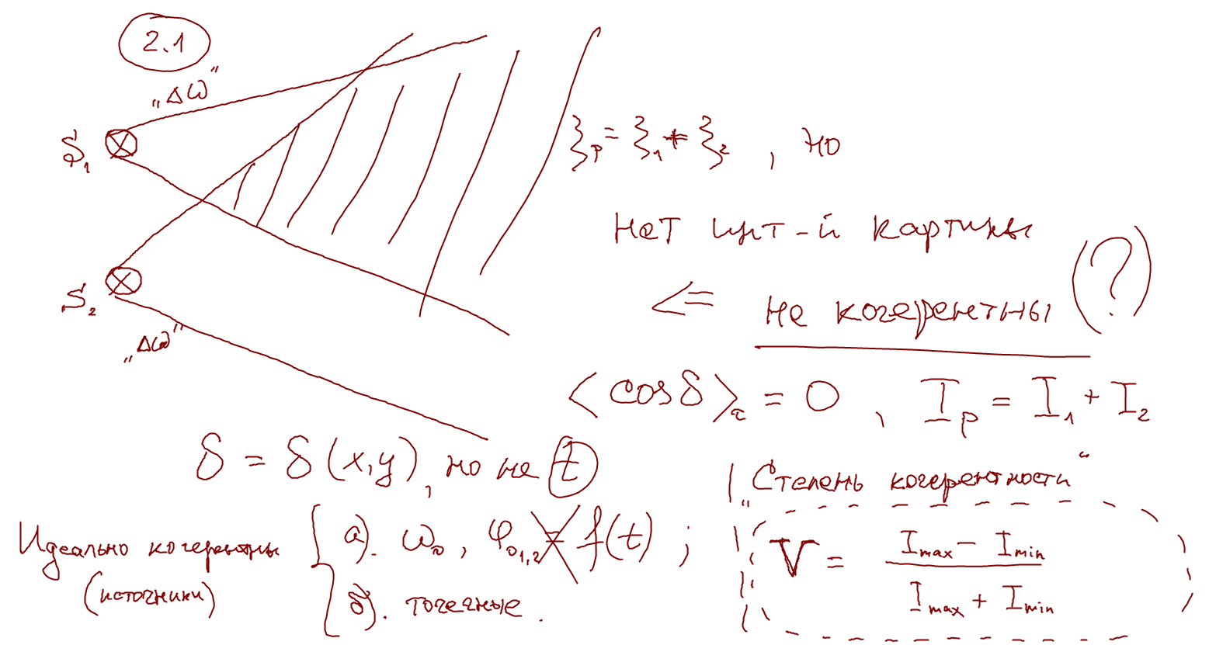
§ 2. Интерференция света. Схема Юнга
2.1. Проблемы когерентности (почему со светом всё сложнее?)
Только случай − “интерференция”!!

Slide 9
2.2. Интерференционная схема Юнга (опыт Юнга, 1801 – 1803 г.)
Т. Юнг – оптик, механик, астроном, врач, востоковед, филолог, … -
… «последний человек, который знал всё» Э. Робинсон
Х
Т. Юнг (1803 г.): «интерферируют только две части одного и того же света»
r₁
х
S
S₁
∗
d
О
r₂
S₂
Δr
l >> d, x
Э

Slide 10
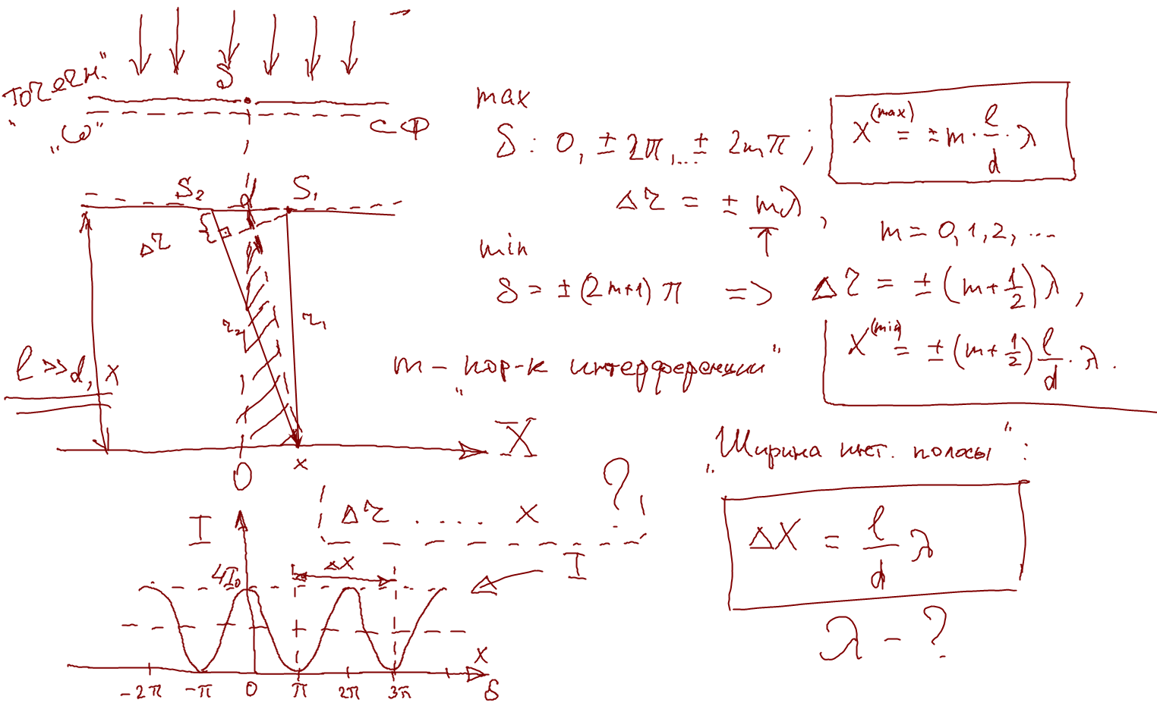
2.3. Положение максимумов и минимумов. Ширина интерференционной полосы
Доска 4
Положение максимумов, m = 0, 1, 2, 3, …
Ширина интерференционной полосы

Slide 11
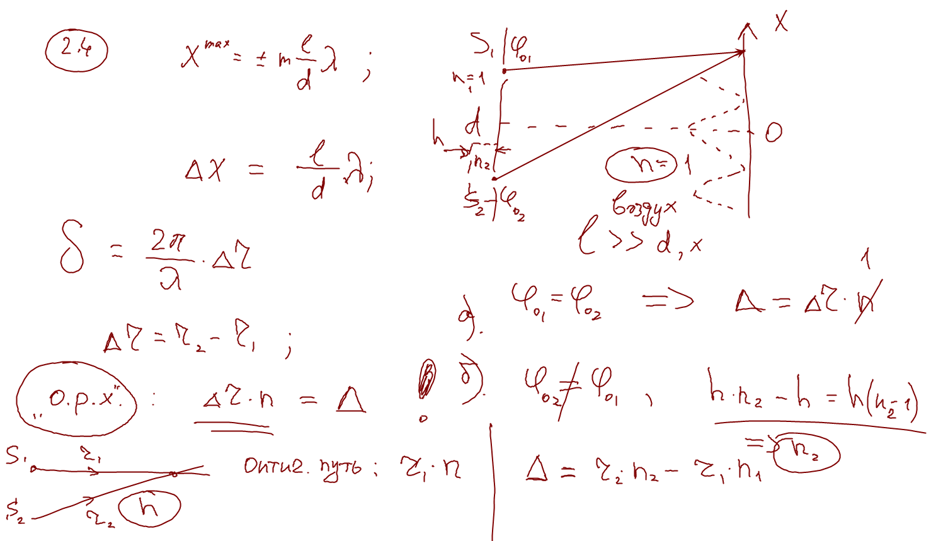
Ещё раз:
Положение максимумов, m = 0, 1, 2, 3, …
Ширина интерференционной полосы
2.4. Оптическая разность хода.
Рефрактометрия
Задача 8.7
n₁
h
n₂
Интерферометр Рэлея
Δ = (n₂ – n₁ )h
На сколько «полос» сместится картина?

Slide 12
Опыт Юнга (анимация 1)

Slide 13
Опыт Юнга (анимация 2)

